Slide 1
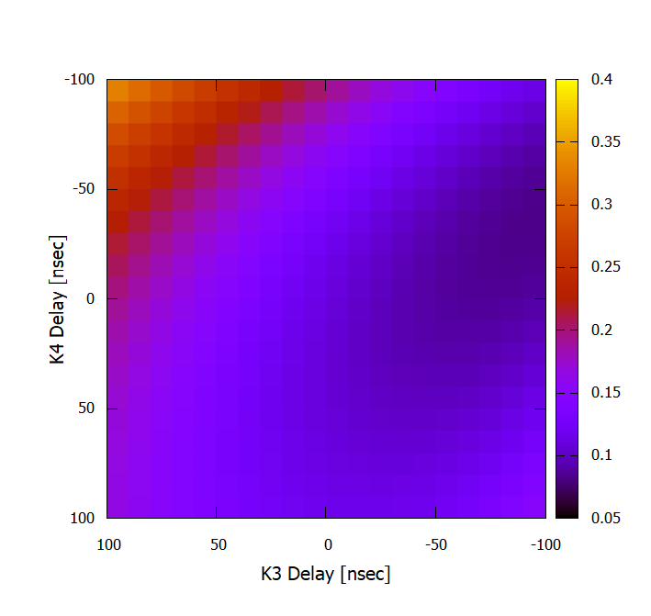
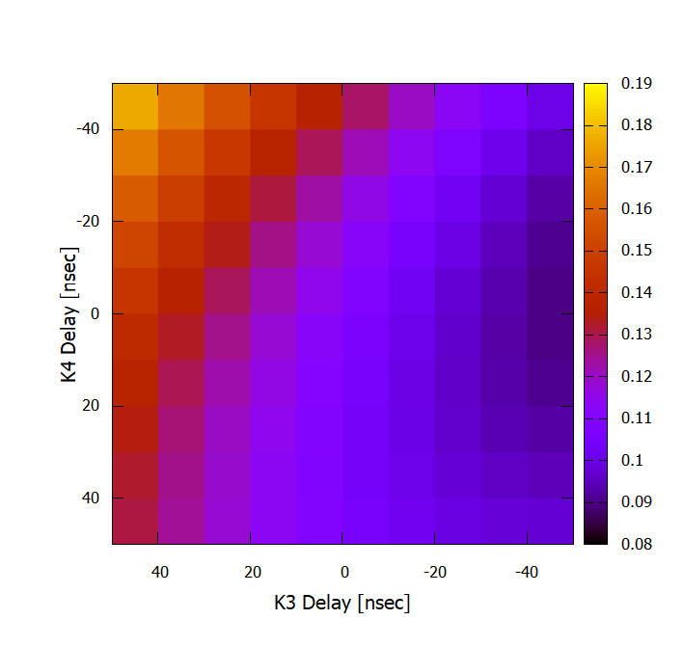
N
S
S
N

Slide 3
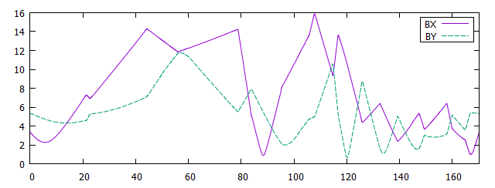
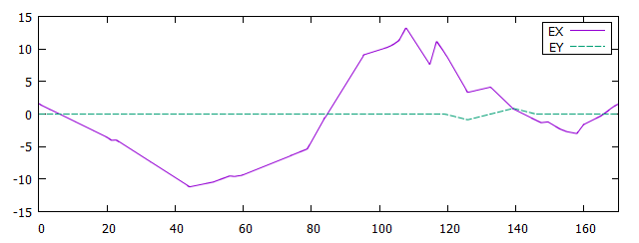



$$β \left[\sqrt{m}\right]$$
$$η [m]$$
$$Length [m]$$

Slide 4
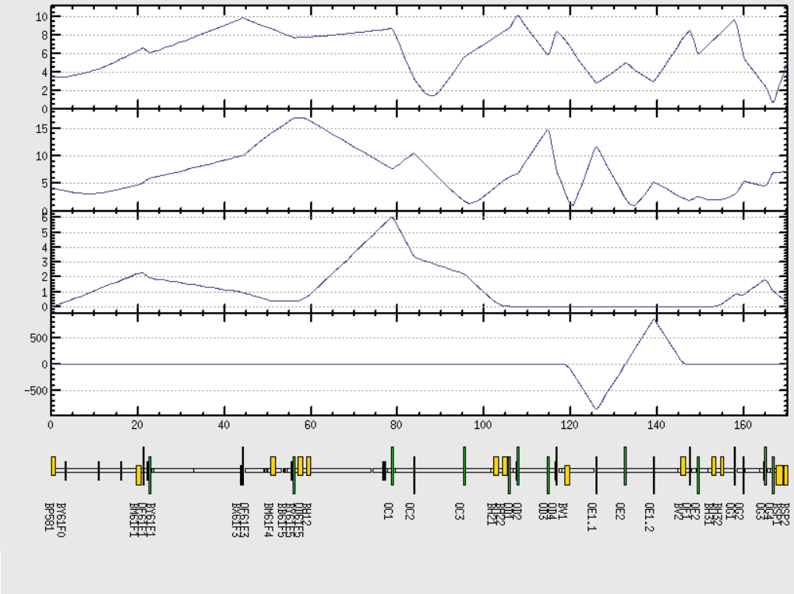





$$β_{x} \left[\sqrt{m}\right]$$
$$β_{y} \left[\sqrt{m}\right]$$
$$η_{x} [m]$$
$$η_{y} [mm]$$
$$Length [m]$$

Slide 5
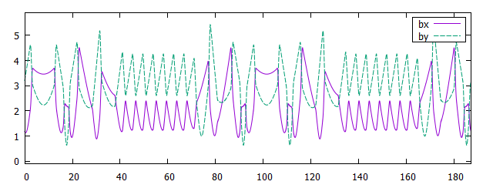
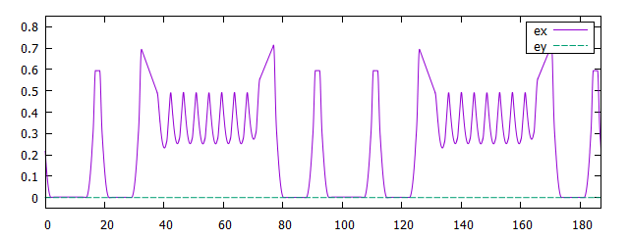


$$β \left[\sqrt{m}\right]$$
$$η [m]$$
$$Length [m]$$

Slide 6
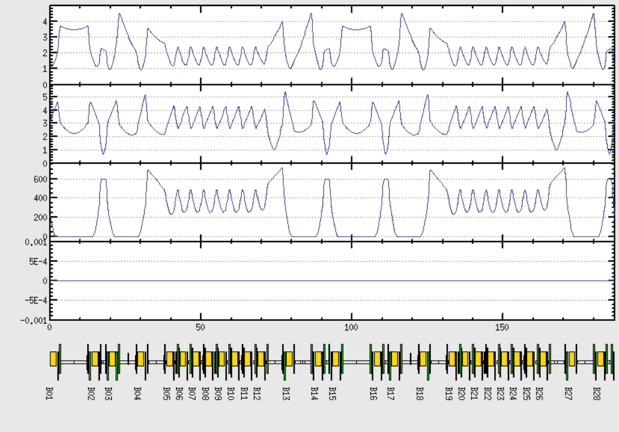




$$β_{x} \left[\sqrt{m}\right]$$
$$β_{y} \left[\sqrt{m}\right]$$
$$η_{x} [m]$$
$$η_{y} [m]$$
$$Length [m]$$

Slide 7







$$p_{x}$$
$$P$$
$$turn 1$$
$$turn 2$$
$$turn 3$$
$$x$$
$$X$$

Slide 8
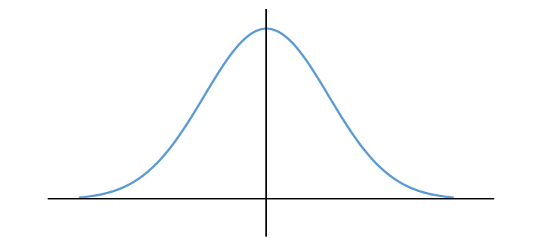







$$p_{x}$$
$$\sqrt{γε}$$
$$\sqrt{γβ}$$
$$x$$
$$Beam density plot$$
$$Phase space$$
$$Beam density plot$$

Slide 10










$$P$$
$$Septum Wall$$
$$Acceptance$$
$$K2$$
$$Stored beam$$
$$K1$$
$$X$$
$$K4$$
$$Injected beam$$
$$K3$$
$$K4$$
$$K3$$

Slide 11


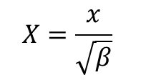
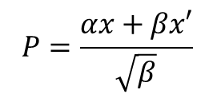


$$P=\frac{αx+βx′}{\sqrt{β}}$$
$$Septum Wall$$
$$Acceptance$$
$$X=\frac{x}{\sqrt{β}}$$
$$(X_{0},P_{0})$$
$$Injected beam$$

Slide 12
2 turn = 1248 nsec

Slide 13
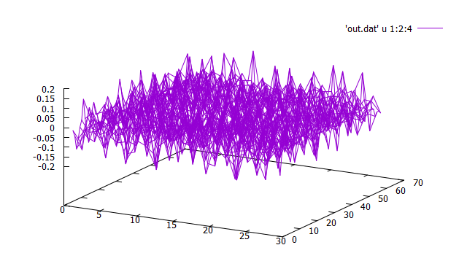
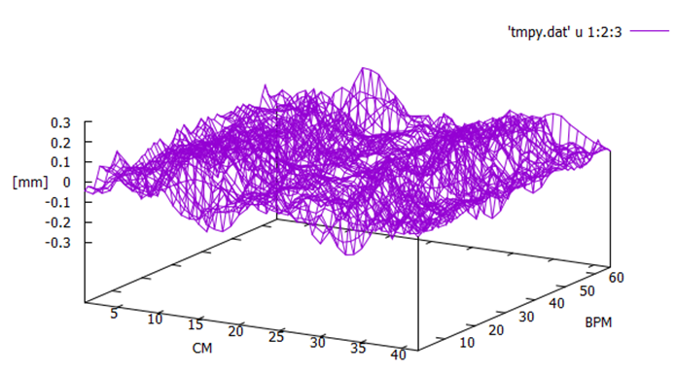
Response[mm]
CM
BPM

Slide 14
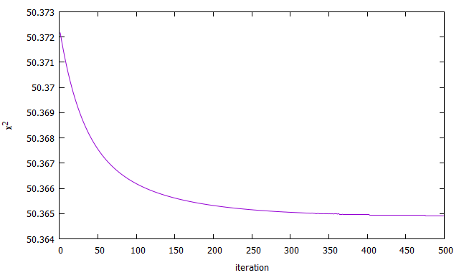
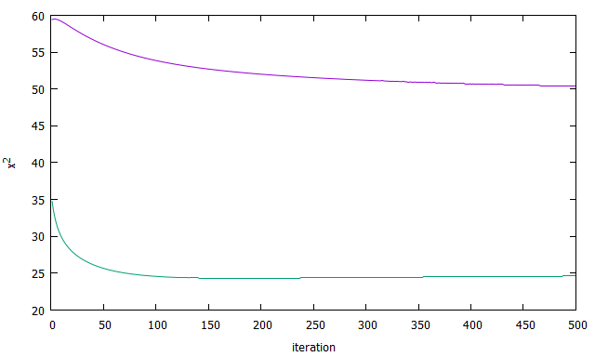
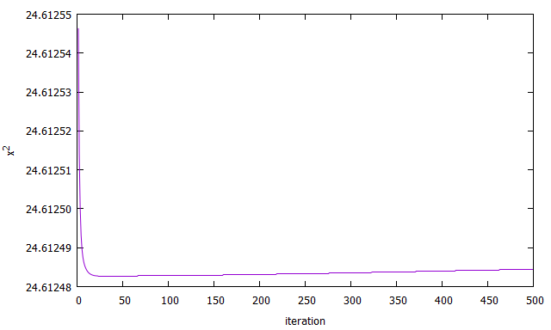
Rxx
Ryy

Slide 15
